Slide 1
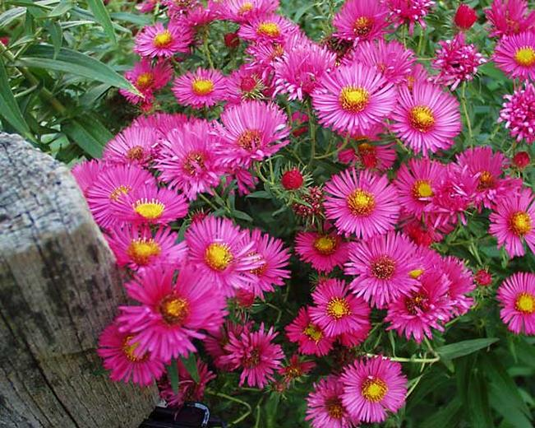
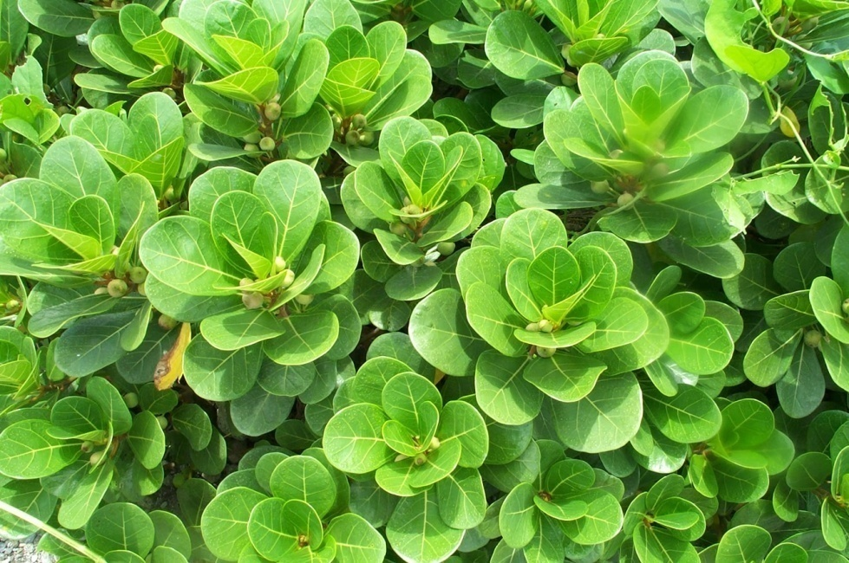
Na Bláthphlandaí
* Tá 90% dos na plandaí ar fad ar domhan ina blathplandai

Slide 2
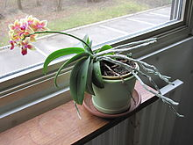
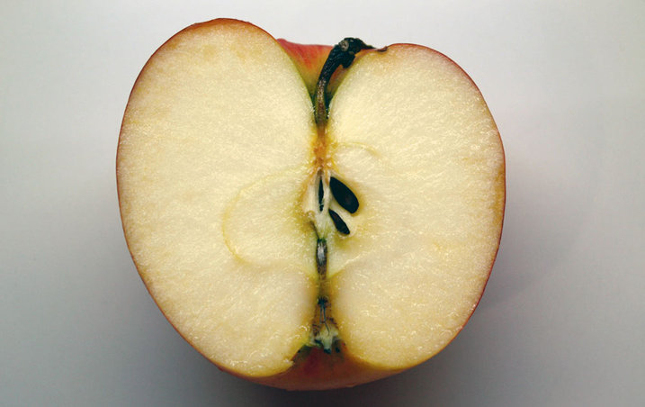
Is nithe beo iad.
Mar sin déanann siad:
Riospráid
Eisfhearradh
Cothú
Fás
(5) Atáirgeadh
(6) Mothú
(7) Bás

Slide 3
An Bláthphlanda
Bláth
Na Páirteanna Difriúla:
Bláth:
1. Síolta a dhéanamh le haghaidh atáirgeadh gnéasach
2. Feithidí a mhealladh
Fréamh:(root)
Planda a dhaingniú san talamh
Uisce agus mianraí a ionsú ón ithir (soil)
An Gas: (stem)
Duillí bláthanna agus torthaí a iompar
Iompar uisce óna bhfréamhacha
Iompar bia dul suas agus síos
Duille:
Bia a dhéanamh trí fótaisntéis
Ligeann siad don phlanda gal (vapour) uisce a chailleadh
Malartú gháis: CO2 isteach, O2 amach
Duilleog
Bláth
Gas
Duilleog
Gas
Gas
Córas Fréamhach
Gas
Córas Fréamhach
Fréamh

Slide 4
Téann na gáis isteach is amach trí poill beaga ar dromchla bun na duilí ar a dtugtar : STÓMAÍ
stómaí
Cén gás a tagann Isteach?
Cén gás a ealaíonn amach??

Slide 5
FÓTAISINTÉIS (photosynthesis).
Próiseas ina ndéanann plandaí glasa a gcuid bia
féin ó:
(1) CO₂
(2) H₂O
(3) fuinneamh ó solas na gréine
(4) CLORAIFIL (dath glas don planda)
Cloraifil
CO₂ + H₂O →→→→ Glúcós + O₂
SOLAS

Slide 6
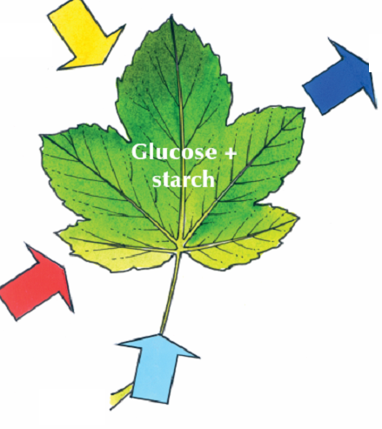
Solas na gréine
O² AMACH
Glúcós & Stáirse
Glúcós agus stáirse
CO²
Uisce- H²O

Slide 7
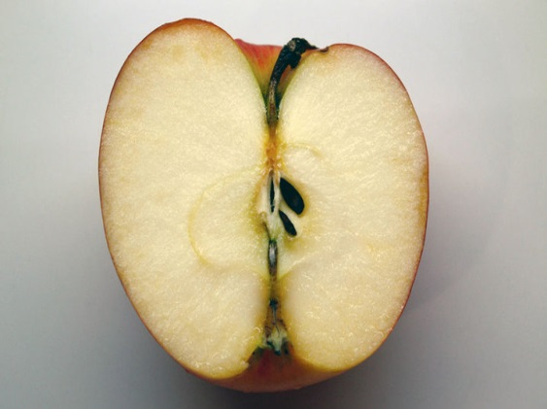
Stóráileann an planda glúcós i bhfoirm an Carbahidráit _________
Tarlaíonn tionntú/aistriú fuinnimh:
  _________→ ____________ anseo
Tabhacht fótaisintéise:
1. Bia a thairgeadh do gach ní beo
2. O₂ a scaoileadh (riospráide)
3. CO₂- laghdú iarmhairt cheaptha teasa (Greenhouse effect)

Slide 8
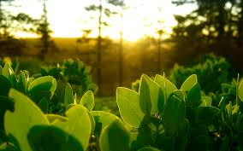
A thaispeáint go deanann planda fótaisintéise Stáirse.
Treallamh: Plánda, Scragall Alaminiam (tinfoil)& Lampa.
Ullmhúcáin riomh ré:
Planda sa dorchadas thar oiche (idíonn sé an stáirse ó duilleoga).
Clúdaigh duileí i ‘tinfoil’ (comhmeastóirí)
Anois cuir an planda sa Solas ar faigh cúpla uair (tosóigh Fotasintéis arís)
Déan na duillí a raibh clúdaithe & na cinn nach raibh a tastáil do Stáirse anois.

Slide 9
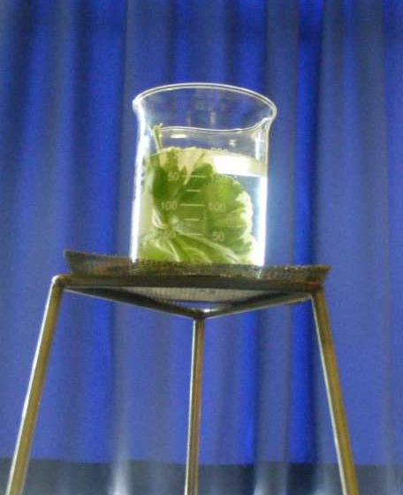
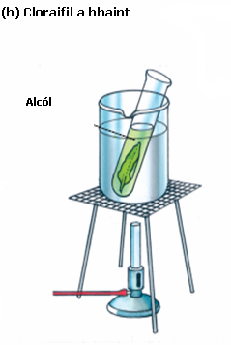
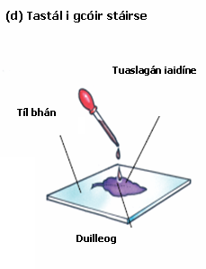
(b) Duillí a thástáil do Stáirse
3. Cuir na duillí ar ais san uisce ar faigh
5 soic
4. Cuir na duillí ar tíle bán & chuir IAIDÍN orthu.
1. Cuir na duillí in eascra & Fiuch (boil) 2 nóim
2. Cuir na duillí in alcól 10 nóim (san uisce te)

Slide 10
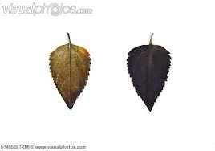
Torthaí:
Na duillí nach raibh Tinfoil orthu=
Na duillí le tinfoil=
CONCLÚD:
Déantar Stáirse I plandaí in rith Fotasintéis.

